Slide 1

실습 과제 1 | 처음 보는 환경에서 잘 걷는 Ant 설계
로보틱스시뮬레이션_과제 1
커리큘럼 · 지형 관측 · 회복을 위한 보상 설계
로보틱스시뮬레이션 실습 | 6조 하현명 , 이승준 , 홍제국
2026.10.06
Notes:
[발표 시간: 15초]
저희는 평지에서 학습한 Ant가 처음 보는 험지에서도 이동하도록 학습 환경을 구성했습니다. 커리큘럼, 주변 지형 관측, 회복을 위한 보상 설계 순서로 실험했고, 점수 개선과 남아 있는 실패 사례를 함께 설명하겠습니다.
[근거 및 확인 사항]
표지의 조명·발표자는 제출 전에 실제 정보로 수정. 본문 8장 총 300초, 부록 2장은 질문 대응용.

Slide 2
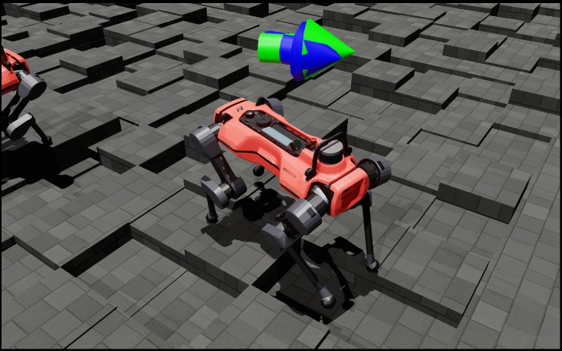
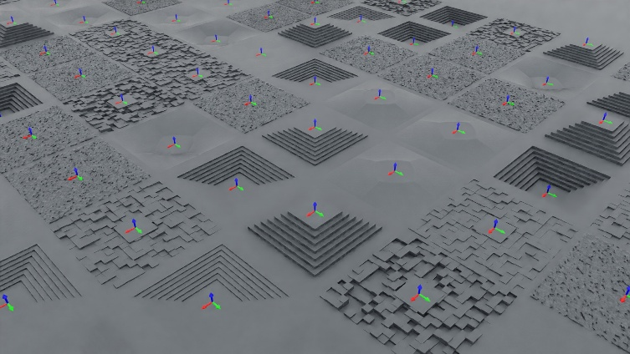
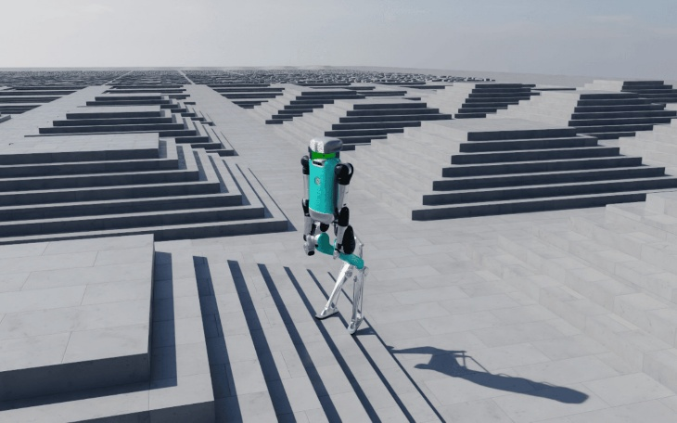
01 실험 설계
로보틱스시뮬레이션
핵심 목표
- 처음 보는 환경에서 Ant가 전복되지않고 전진 할 수 있는지 확인
Lab Rough Terrain
L1–L10
정책 비교
Lab 비정형 환경 예제
다양한 지형 난이도에 따라
학습가능
정책을 학습해서 성능 비교
<Isaac Lab Rough Terrain Example>
Notes:
[발표 시간: 35초]
먼저 평지에서 학습한 기본 정책을 추가 험지 학습 없이 다양한 난이도에 올려 보았습니다. GUI에서는 L4나 L5까지 일부 지형에서 이동했지만, L6 이후에는 걸리거나 넘어지는 모습이 두드러졌습니다. 이것은 정량 실패율을 측정한 결과는 아닙니다. 가장 어려운 L10에서 바로 학습해도 문제는 남아서, 쉬운 동작부터 배우고 지형을 미리 관측하도록 실험 방향을 바꿨습니다.
[근거 및 확인 사항]
출처: 사용자 실험 관찰. 무작위 초기 정책이 학습 없이 걷는다고 주장하지 않음. L10 직접 학습의 수치 결과는 미확인.

Slide 3
01 실험 설계
로보틱스시뮬레이션
실패 원인에 따라 학습 조건을 단계적으로 개선
01
02
03
Flat → Rough
Direct Rough
Curriculum RL
평지 정책의 험지 전이 평가 → 성능 저하
고난이도 험지 직접 학습 → 실패·정체 반복
쉬운 지형부터 점진적 학습 → 개선 제한적
04
05
RayCaster
Reward Shaping
주변 지형 높이 관측 추가 → 성능 개선
정체·회복·전진을 보상으로 구분 → 실질적 전진 유도
Notes:
[발표 시간: 35초]
먼저 평지에서 학습한 기본 정책을 추가 험지 학습 없이 다양한 난이도에 올려 보았습니다. GUI에서는 L4나 L5까지 일부 지형에서 이동했지만, L6 이후에는 걸리거나 넘어지는 모습이 두드러졌습니다. 이것은 정량 실패율을 측정한 결과는 아닙니다. 가장 어려운 L10에서 바로 학습해도 문제는 남아서, 쉬운 동작부터 배우고 지형을 미리 관측하도록 실험 방향을 바꿨습니다.
[근거 및 확인 사항]
출처: 사용자 실험 관찰. 무작위 초기 정책이 학습 없이 걷는다고 주장하지 않음. L10 직접 학습의 수치 결과는 미확인.

Slide 4
02 방법론 ➀ Curriculum RL
로보틱스시뮬레이션
처음부터 고난이도를 학습하는 대신,
쉬운 환경에서 정책 학습 후 어려운 환경에서 학습
L1
L2
L3
L4
L5
L6
L7
L8
L9
L10
단계 상승 조건
- 안전하게 16초 유지 + 6m 이상 전진 → 한 단계 상승
계단
역계단
경사
역경사
단계 하락 조건
- 실패 / 정체 발생 or 3.3m 미만 전진 → 한 단계 하락
박스
거친 표면
그 외에는 유지 · 최상위 통과 시 낮은 레벨에도 다시 배정
학습에 사용한 지형 종류
04
Notes:
[발표 시간: 40초]
커리큘럼은 L1에서 시작합니다. 실제 16초를 채우고 실패 없이 6미터 이상 전진하면 한 단계 올립니다. 실패하거나 정체하면서 전진이 3.3미터 미만이면 내리고, 그 외에는 유지합니다. 계단, 역계단, 박스, 거친 표면, 경사, 역경사의 여섯 종류를 연결해 연속 보행도 학습했습니다. 여기서 16초 생존이나 6미터 진급 조건이 전체 48미터 완주를 뜻하는 것은 아닙니다.
[근거 및 확인 사항]
continuous_env_cfg.py / continuous_mdp.py / continuous_terrain.py. 시작 행 index=0, 10행. 최고 행 통과 시 TerrainImporter가 무작위 0~9행으로 재배정하므로 평균 level만으로 L10 숙련을 단정하지 않음.

Slide 5
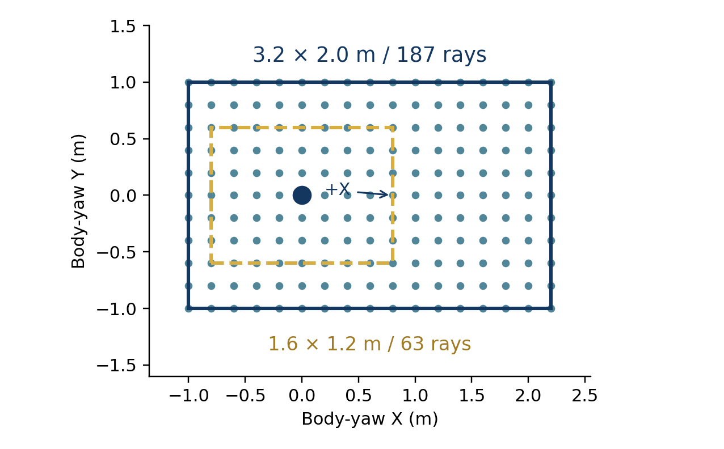
02 방법론 ➁ Ray caster 지형 관측
로보틱스시뮬레이션
진행 방향의 지형을 미리 파악하도록 Ray caster 추가
Observation: 187개 추가
관측 범위: 3.2 × 2.0m
해당 범위의 지형을 미리 파악하여 학습의 state에 반영
Total observation dimension = 247(기본 관측 60 + 지형 관측 187)
지형 관측은 Ant가 지형 상황에 맞는 동작을 하도록 정책 학습
05
Notes:
[발표 시간: 40초]
RayCaster는 아래로 레이를 쏴 주변 표면 높이를 얻는 가상 센서입니다. 기존 1.6 곱하기 1.2미터의 63개 높이 입력을, 앞쪽으로 이동한 3.2 곱하기 2미터의 187개 입력으로 넓혔습니다. 기본 관측 60개와 합해 247차원으로 MLP에 입력합니다. 다만 높이 정보를 주는 것과 탈출 동작을 실제로 배우는 것은 다르므로, 박스에서의 회복에는 보상과 종료 조건도 중요했습니다.
[근거 및 확인 사항]
wide_ray_env_cfg.py / hard_env_cfg.py / isaaclab/envs/mdp/observations.py. 새 관측은 앞 +2.2m, 뒤 −1m, 좌우 ±1m, 17×11. 그림은 센서 배치 개념도, 실제 지형 측정 영상 아님.

Slide 6
02 방법론 ➂ Reward shaping
로보틱스시뮬레이션
기본 Ant 보상에서 접지 전진·정체·보행 안정성을 중심으로 변경
보상 항목 | 기본 가중치 | 최종 가중치 | 구성·변경 의도
Forward Progress | +1.0 | +5.0 | 발 접촉 중 새 최고 +X 위치 갱신분만 보상. 후퇴·복귀는 전진 보상 0, 속도 상한 1m/s.
Stuck | 없음 | −0.5 | 착지 이력이 있고, 최근 2초 최고 전진 위치 증가가 10cm 미만이면 벌점.
Prolonged Flight | 없음 | −2.0 | 모든 발의 연속 미접촉이 0.15초를 넘으면 벌점.
Vertical Velocity | 없음 | −0.2 | 몸통 수직 속도의 제곱에 벌점: v_z².
Action Rate | 없음 | −0.01 | 직전 대비 관절 행동 변화의 제곱에 벌점.
Heading Alignment Alive | 각 +0.5 | 각 0 | 제자리 생존·방향 정렬만으로 얻는 보상 제거.
Energy Consumption | −0.05 | −0.01 | 움직임을 과도하게 억제하지 않도록 벌점 완화.
Upright Posture Action Magnitude Joint Limit | +0.1 −0.005 −0.1 | +0.1 −0.005 −0.1 | 자세 +0.1 / 행동 크기 −0.005 / 관절 한계 −0.1을 그대로 유지.
학습 보상만 변경하고, 성능 평가는 원본 Ant 보상으로 통일
06
Notes:
[발표 시간: 45초]
박스에서 다리만 움직이고 앞으로 가지 못하는 문제를 보고 정체 페널티를 추가했습니다. 최근 2초 동안 최고 전진 위치가 10센티미터 미만 늘어나면 마이너스 0.5 가중치를 적용합니다. 전진 보상도 기존의 부호 있는 속도에서 최고 위치를 새로 갱신한 거리로 바꿨습니다. 그래서 잠깐 후퇴해 발을 빼는 동작에는 즉시 음의 전진 보상을 주지 않고, 같은 위치 왕복에는 중복 보상을 주지 않습니다. 모든 발의 공중 체류와 에너지, 명령 변화 페널티는 유지했고, 과제 평가는 학습 보상 대신 기본 Ant 보상으로 계산했습니다.
[근거 및 확인 사항]
recovery_mdp.py / recovery_env_cfg.py. stuck의 첫 2초·첫 접촉 전 적용 제외. progress는 dt로 나눈 새 거리, 최대 1m/s 상당, 접촉 gate. 공중 최고 위치도 기록해 착지 후 비행 거리 보상 방지. entropy_coef=0.0. 모든 보상 dt 곱.

Slide 7
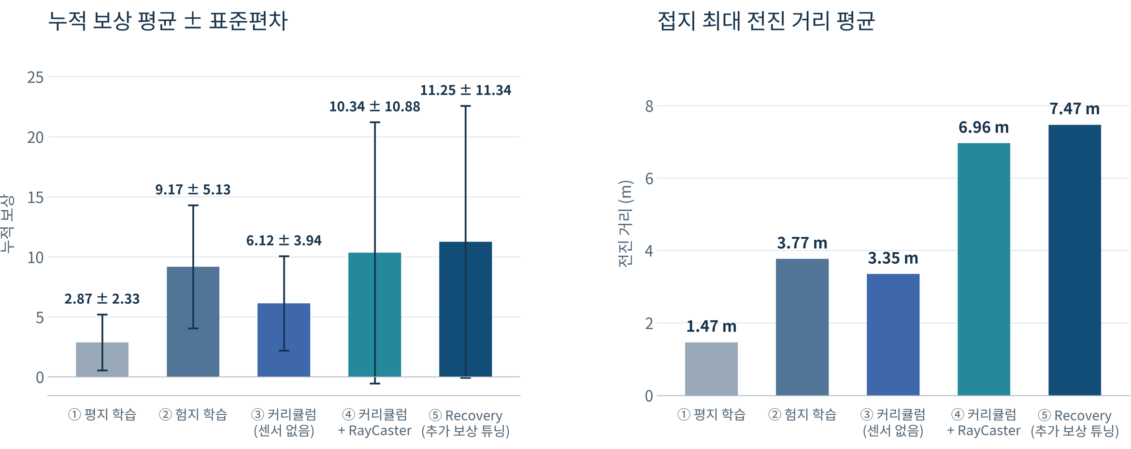
03 결과 ➀ 공통 평가 환경에서의 모델별 성능
로보틱스시뮬레이션
오차막대 : 100개 환경의 첫 에피소드 보상 표준편차.
최대 전진 거리 : 발 접촉이 있는 시점에 도달한 최대 +X 거리.
05

Slide 8
03 결과 ➁ 시행착오 및 결론
로보틱스시뮬레이션
평지 모델 대비 성능은 개선됐지만, Boxes 탈출은 한계로 남았다
관찰된 개선
Boxes에서 남은 문제
누적 보상 평균 2.87 → 11.25
최대 전진 거리 평균
1.47m → 7.47m
다리 끼임 → 전진 중단
탈출 시도 후에도 일부 사례는 정체
Torso height OFF에서도 정체 관찰
시행착오에서 확인한 점
• Torso height가 회복 시도를 끊는 사례 관찰 → ON/OFF 조건을 분리해 평가
• 정체 벌점만으로 탈출이 보장되지는 않음 → Boxes 회복 행동 학습 보강
후속 과제 : Boxes 집중 학습 · 발별 접촉/정체 이력 활용 · 지형별 탈출률 평가
평균 보행 성능 개선에 더해,
장애물에 걸렸을 때의 탈출·회복 능력을 별도로 강화해야 한다.
08
Notes:
[발표 시간: 40초]
분석에서 중요한 점은 종료 조건입니다. 원래 Ant 예제의 월드 높이 조건을 험지에서는 바로 아래 지형과의 높이 차이로 바꿨는데, 이 값이 낮아지면 크게 넘어지지 않아도 즉시 초기화됩니다. 같은 모델에서 높이 종료만 끄자 회복과 탈출이 관찰됐지만, 높이 종료 없이 처음부터 학습한 모델은 박스에서의 정체를 해결하지 못했습니다. 따라서 단순히 조건을 없애는 것이 답이라고 보지는 않습니다. 결론적으로 커리큘럼, 지형 관측, 회복 보상으로 보행을 개선했지만, 실제 몸통 접촉과 전진 거리, 지형별 탈출률을 같은 조건에서 추가 검증하는 것이 다음 단계입니다.
[근거 및 확인 사항]
정성 결과: 사용자 GUI 관찰. 높이 비활성화 평가의 구체적 새 점수는 미확인으로 수치 주장 없음. no_height 학습 checkpoint2700은 boxes 탈출 개선 실패 관찰. body dragging은 가설이므로 사실로 단정하지 않음. 미공개 조교 평가 지형은 아직 검증하지 않음.

